Slide 1

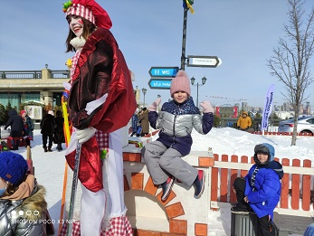
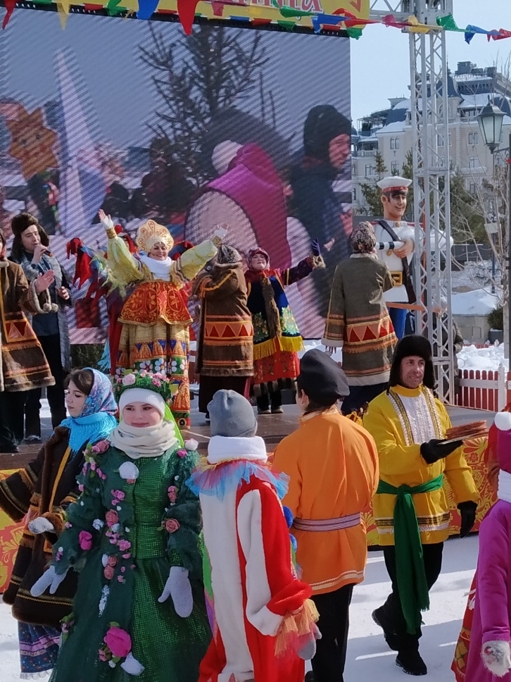
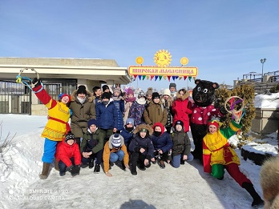
Праздник славянской культуры
«Широкая Масленица-2021»

Slide 2
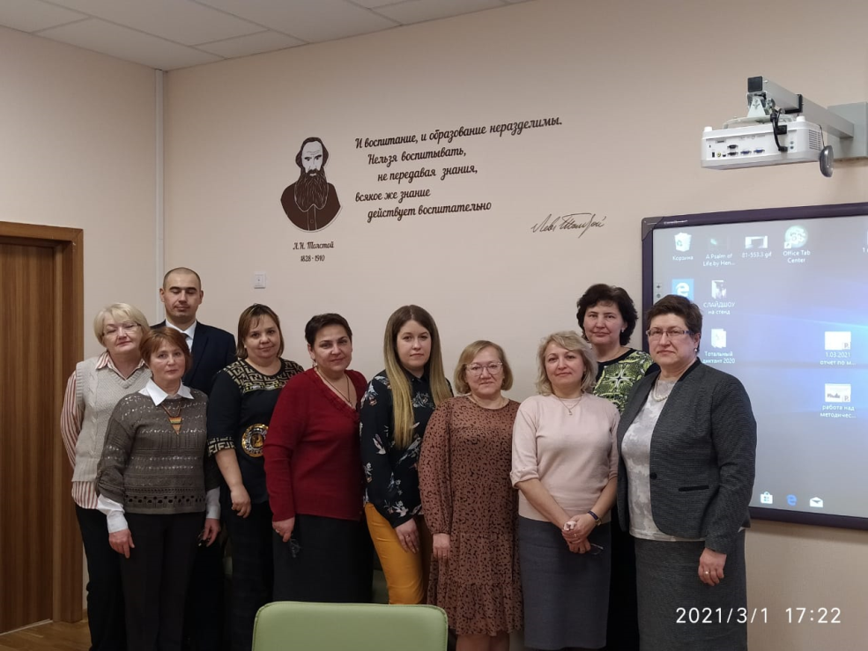
Круглый стол заместителей директоров по учебной работе Советского района г.Казани
1.03.2021 на базе гимназии №93 состоялся круглый стол заместителей директоров по учебной работе Советского района г.Казани по теме «Панорама педагогического опыта по реализации единой методической темы в школах района». Директор гимназии И.А.Александровская познакомила участников круглого стола с системой работы по развитию образовательной организации с русским этнокультурным направлением.

Slide 3

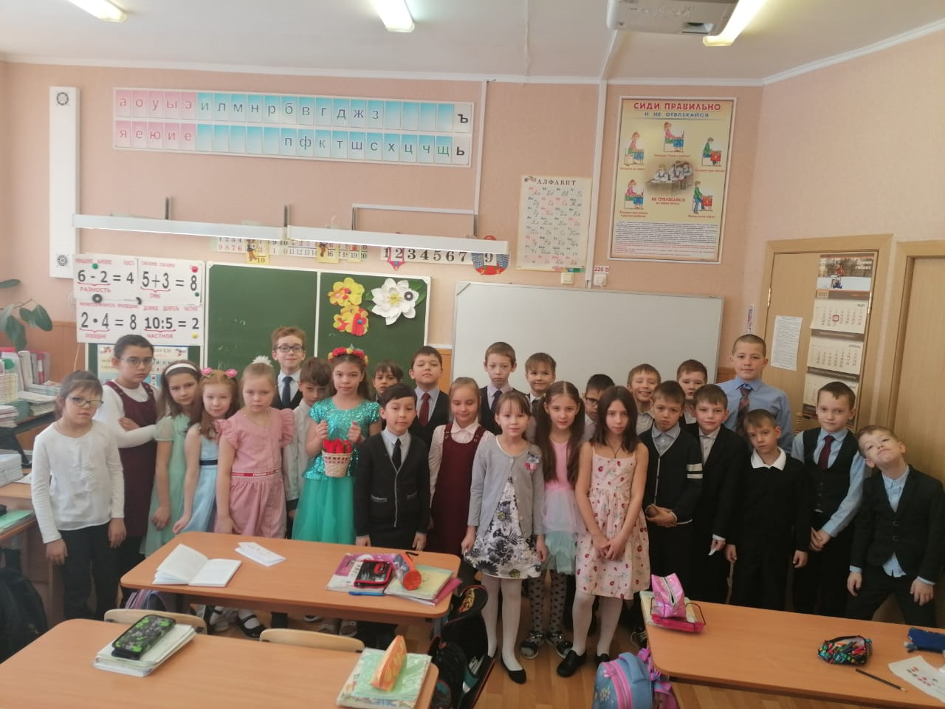
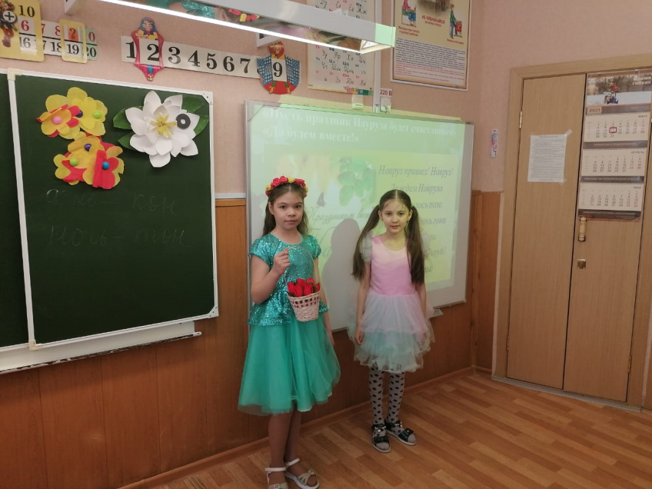
«Хуш киләсең, Нәүрүз!”

